Slide 1
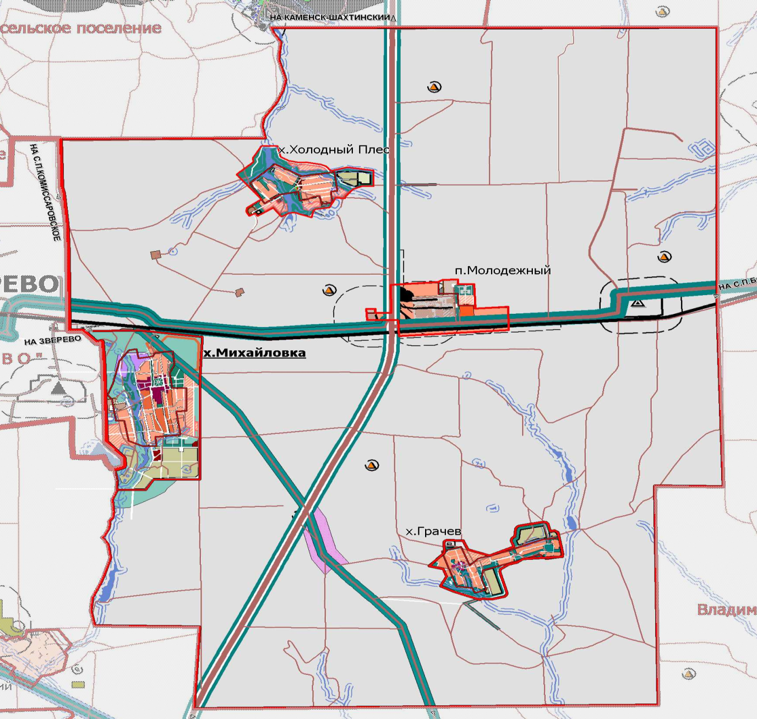
Михайловское сельское поселение герб и флаг муниципального образования «Михайловское сельское поселение»

Slide 2
По статистическим данным на 01.06.2023 года в Михайловском сельском поселении проживает:
 | Населенные пункты |  |  |  |  | Всего
 |  | х. Михайловка | х. Холодный Плес | х. Грачев | п.Молодежный
 | Численность населения (чел.), в т. ч.: | 786 | 478 | 312 | 392 | 1968

Slide 3
Всего обратилось 47 человек, из них 12 письменных обращений граждан

Slide 4
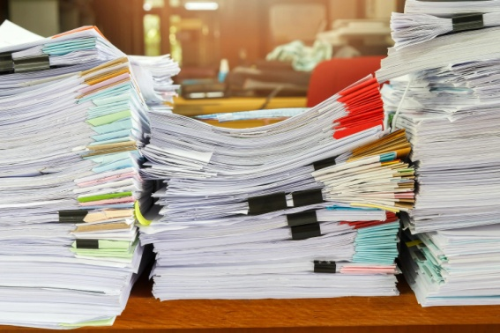
Нормативно-правовые документы
Собрание депутатов Михайловского сельского поселения
Проведено собраний 7
Принято решений 18
Администрация Михайловского сельского поселения
Постановлений 61
Распоряжений 60

Slide 5
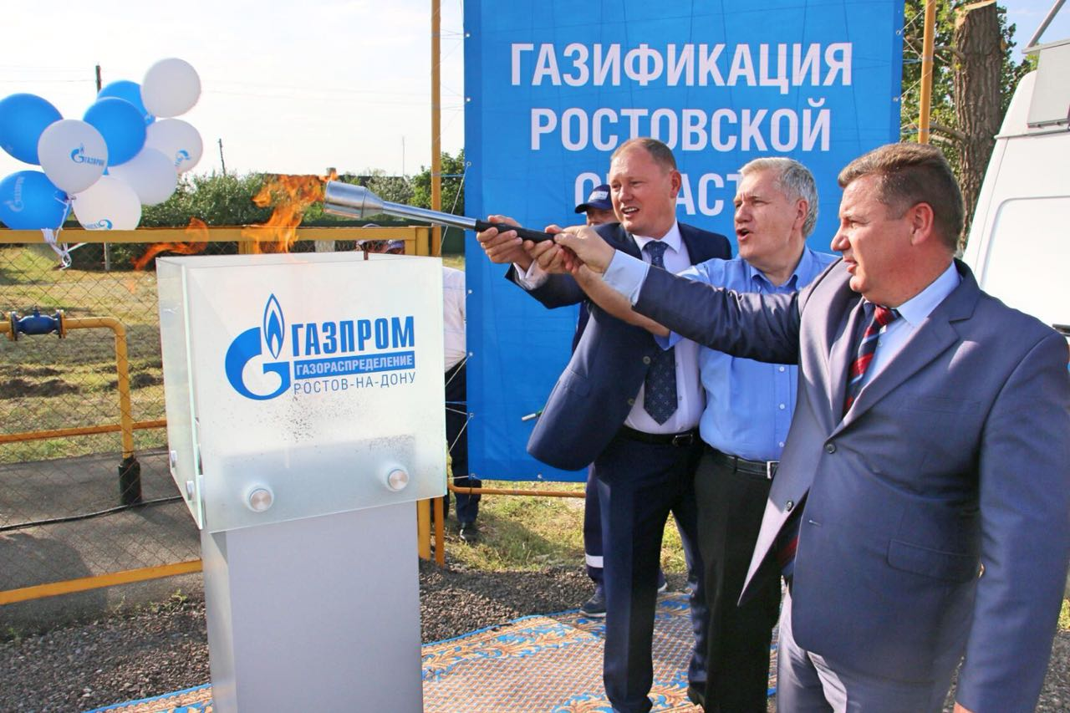
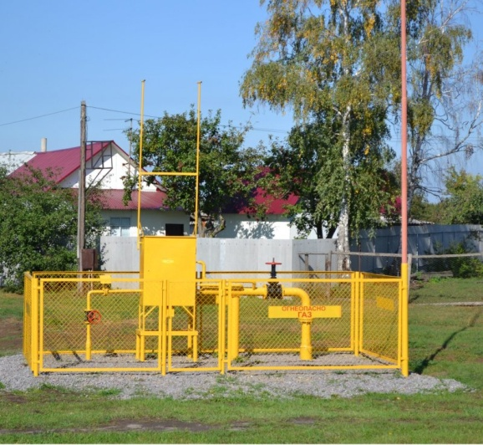
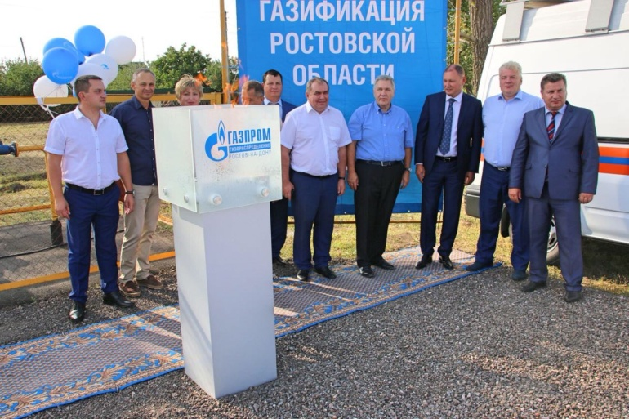
Газификация населенных пунктов
Подключено 98 абонентов;
В сентябре 2023г. будет завершено строительство газораспределительных сетей

Slide 6
Основные параметры бюджета Михайловского сельского поселения Красносулинского района за 1 полугодие 2023 года
Наименование показателя | Уточненный план, тыс. рублей | Исполнение, тыс. рублей | % исполнения
ДОХОДЫ | 27 535,80 | 14 189,25 | 51,5%
в том числе:
Налоговые и неналоговые доходы | 10 620,70 | 8 499,60 | 80,0%
Безвозмездные поступления | 16 915,10 | 5 689,65 | 33,6%
РАСХОДЫ | 29 502,80 | 9 848,21 | 33,4%
Дефицит (+) Профицит (-)

Slide 7
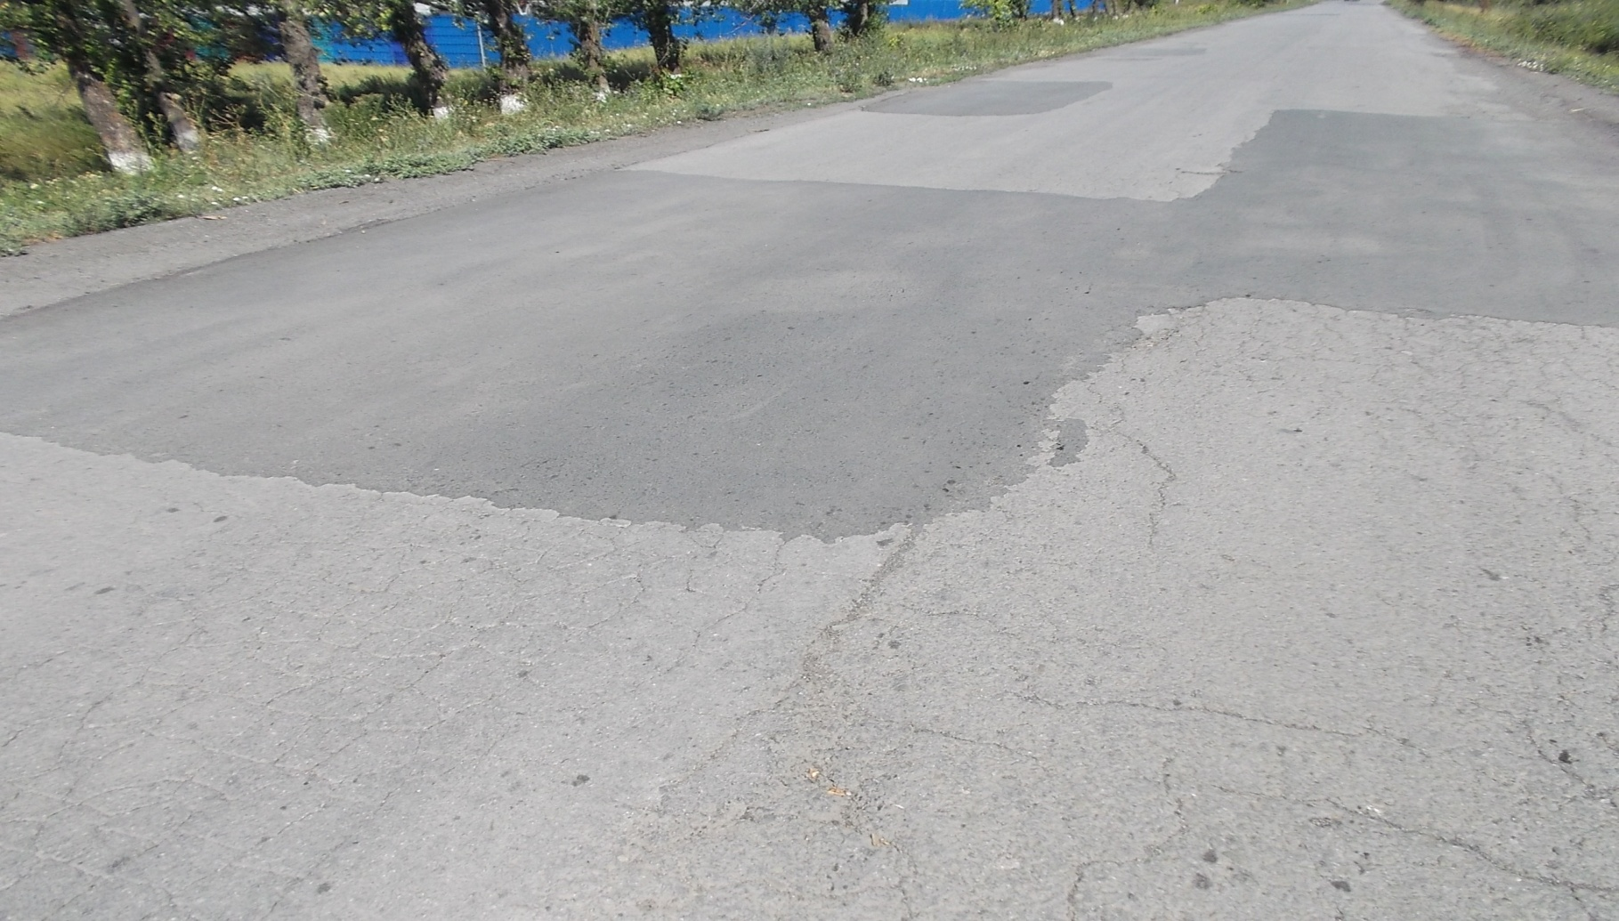
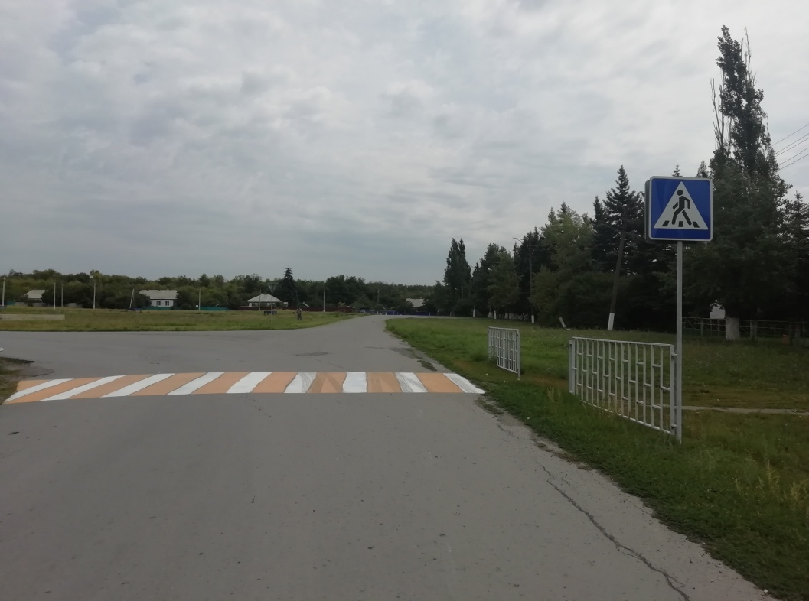
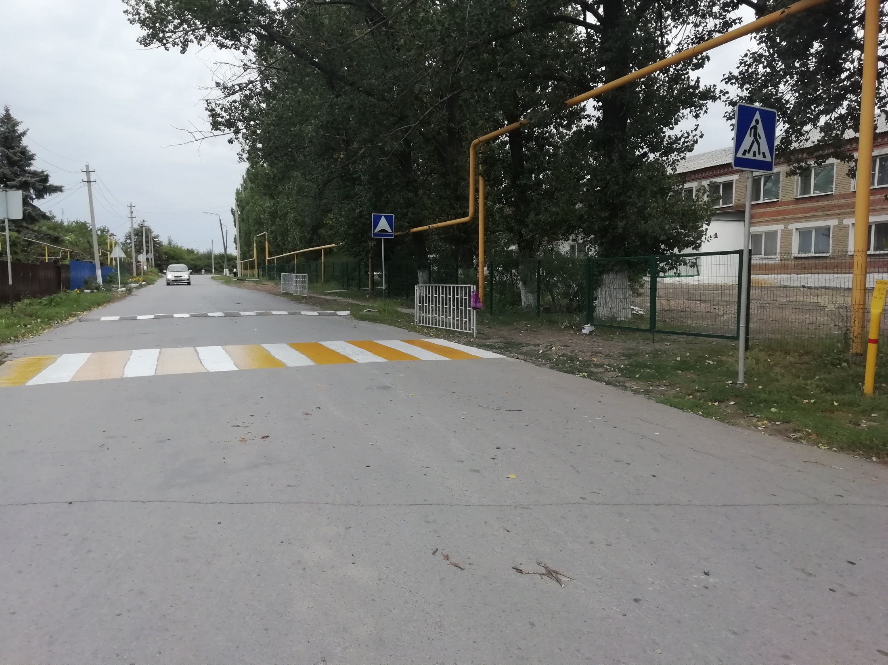
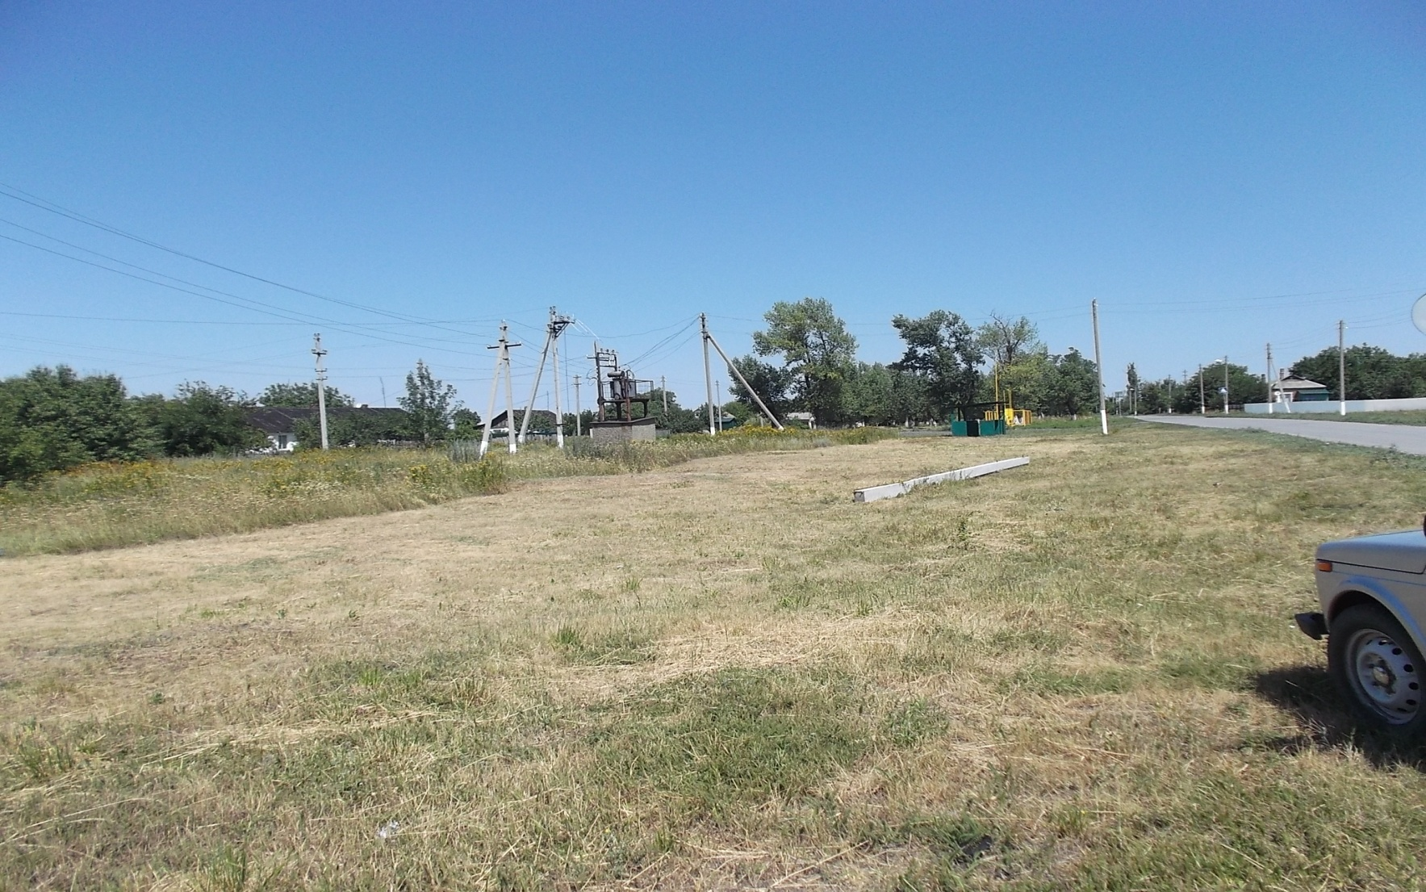
Содержание и ремонт дорог

Slide 8
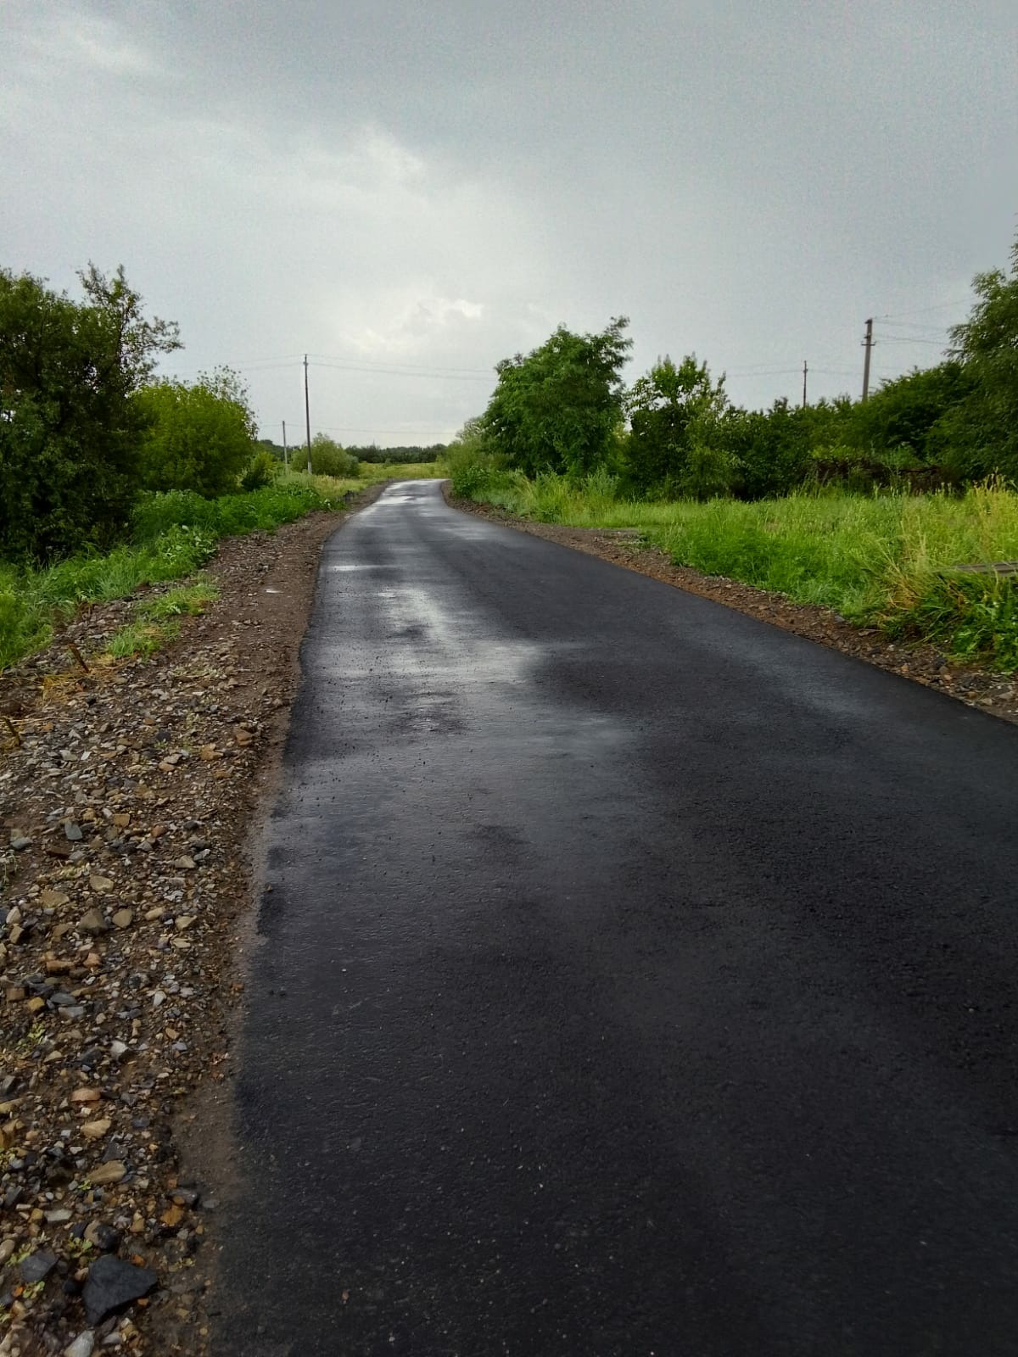
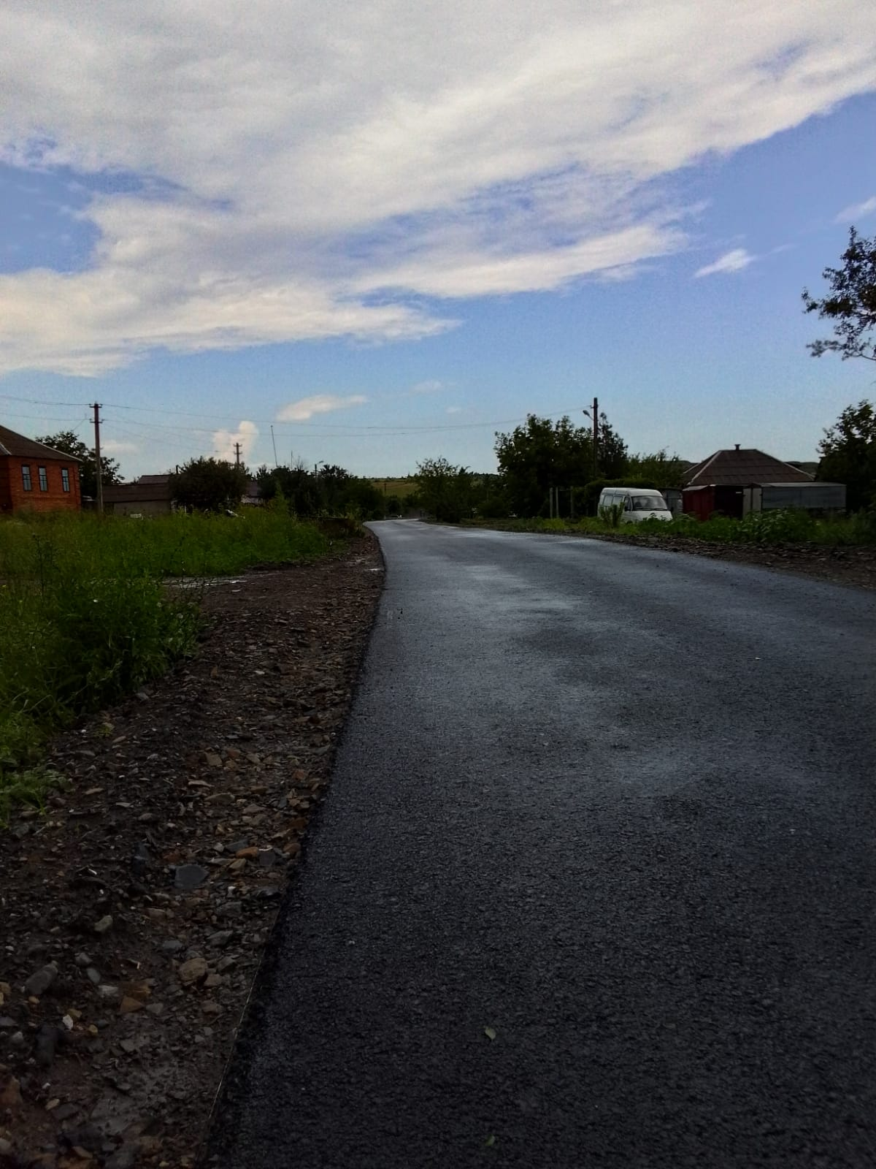
В х. Холодный Плес построена дорога к ветерану по ул. Колодезной сметная стоимость 1,5 мил. рублей

Slide 9
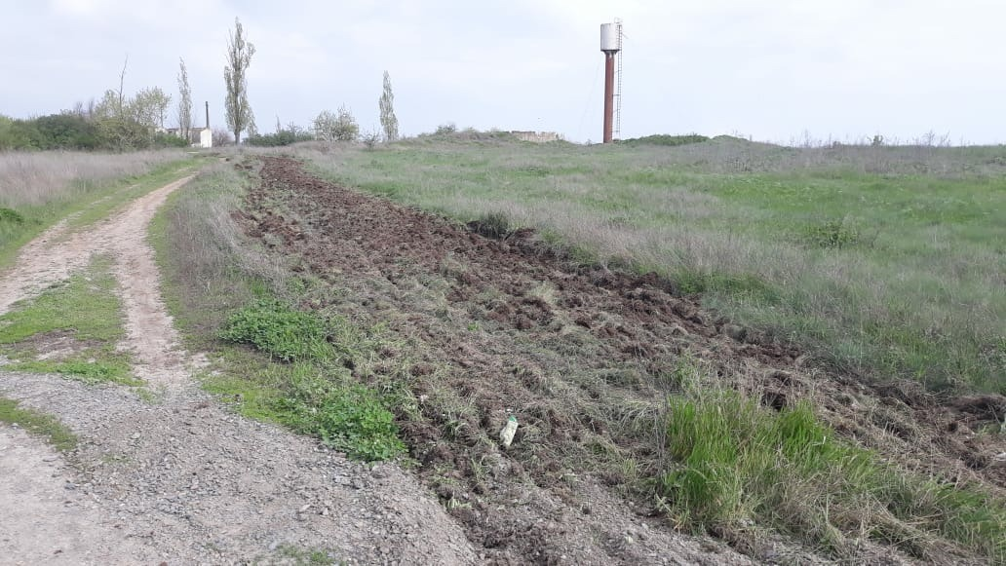
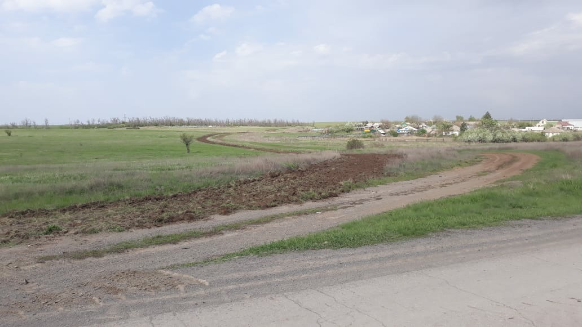
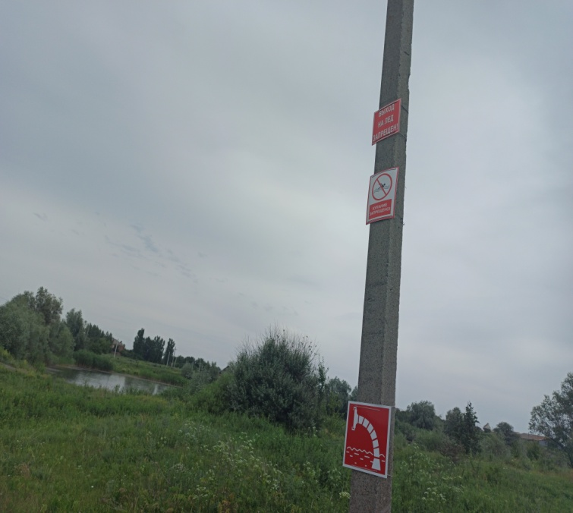
ПОЖАРНАЯ БЕЗОПАСНОСТЬ, ГО и ЧС

Slide 10
Служба по контракту в вооруженных силах Российской Федерации

Slide 11
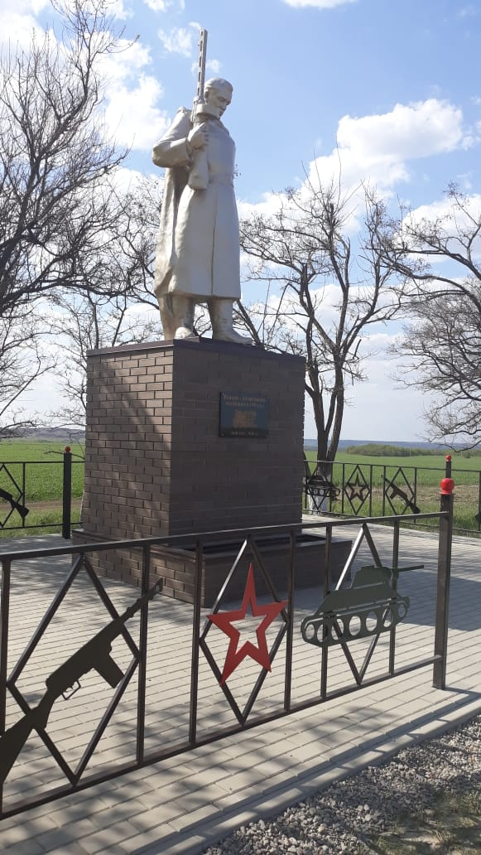
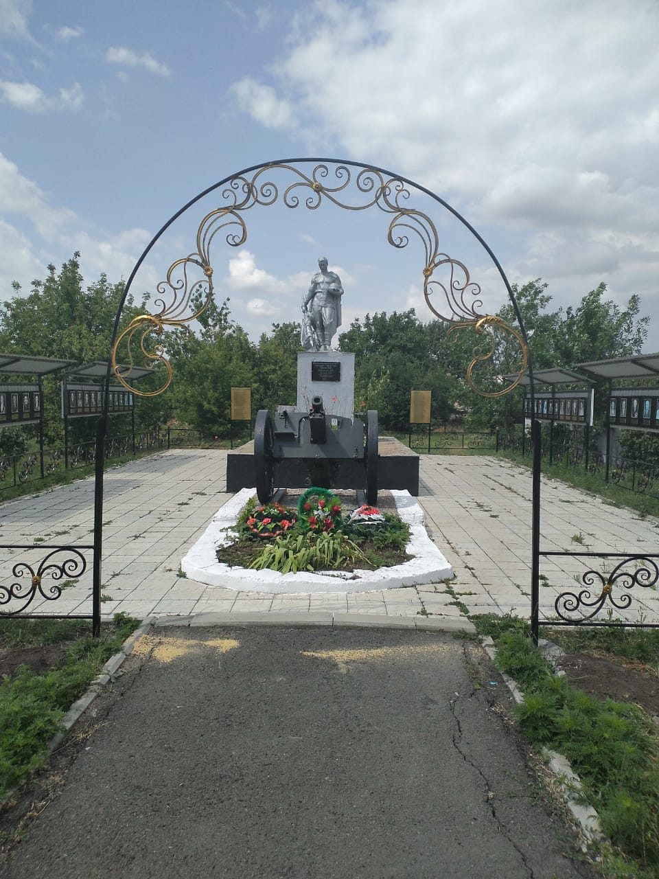
Благоустройство памятников воинам Великой Отечественной Войны

Slide 12
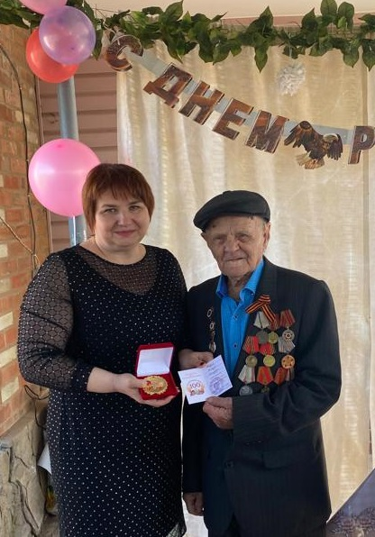
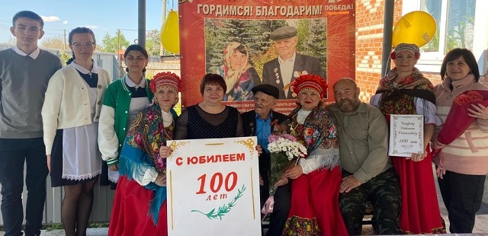
. В Михайловском сельском поселении поздравили ровесника Красносулинского района Чепурова Николая Даниловича

Slide 13
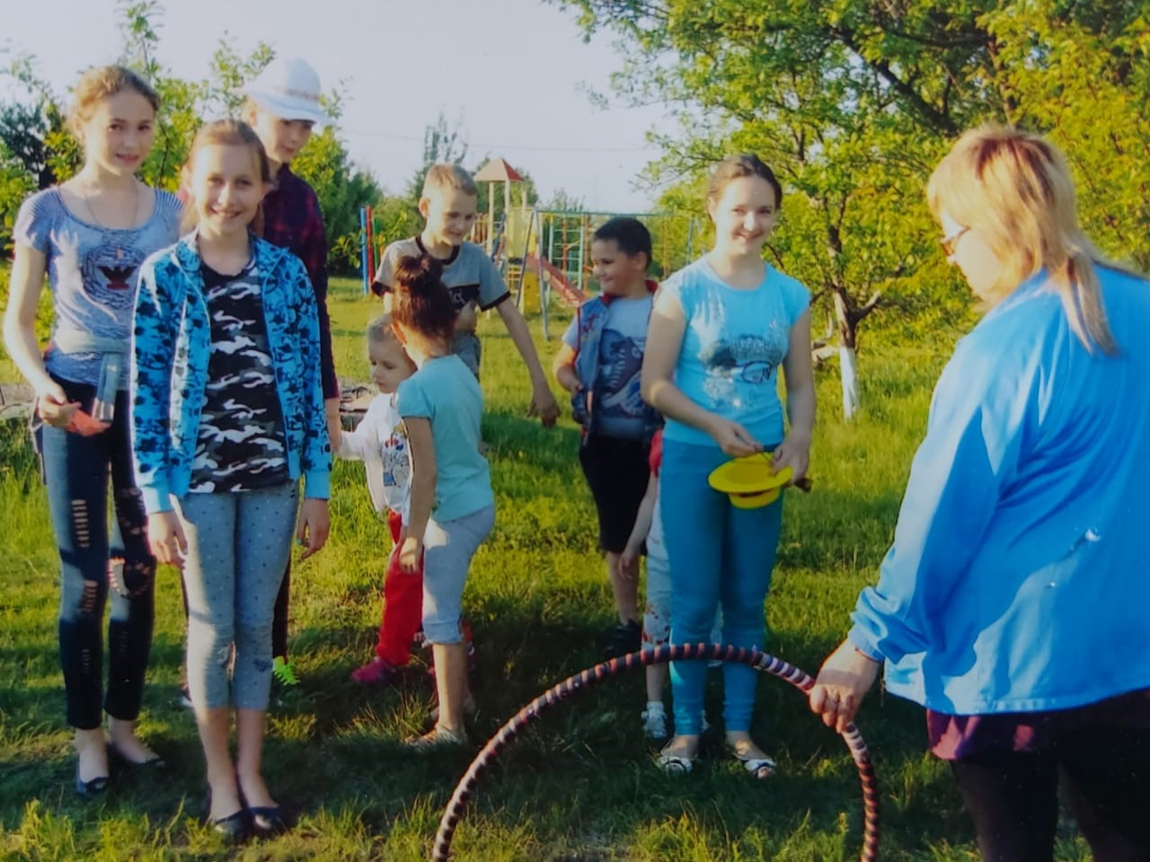
Участие в культурных мероприятиях

Slide 14
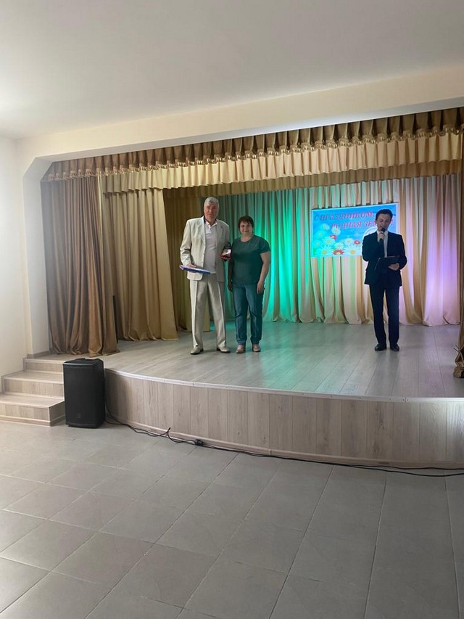
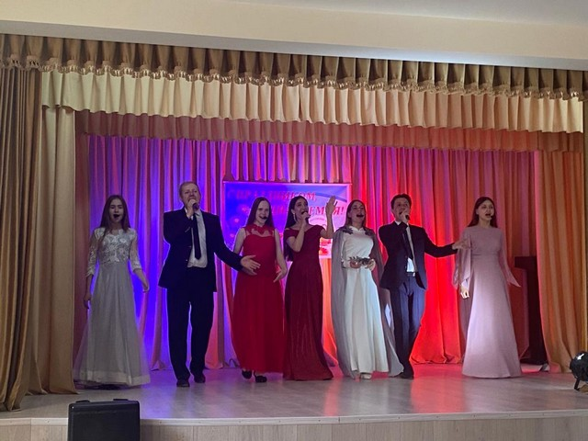
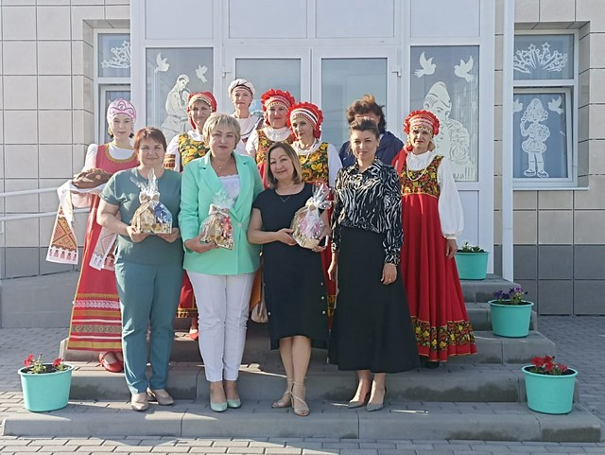
Участие в культурных мероприятиях

Slide 15
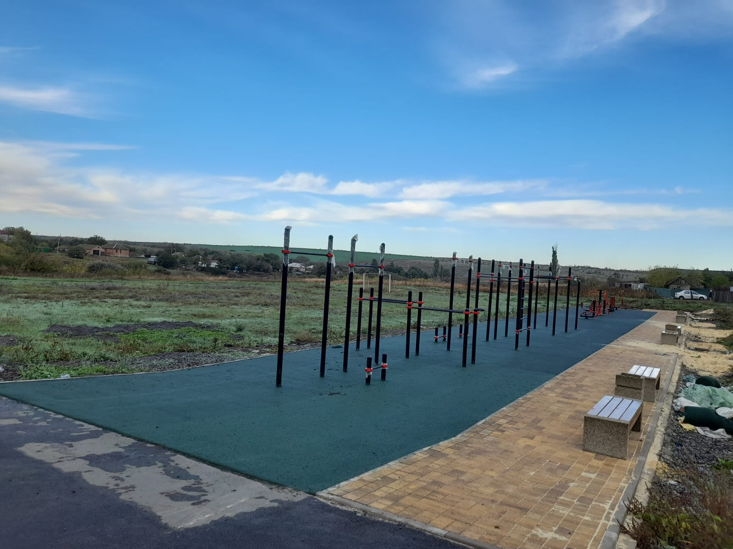
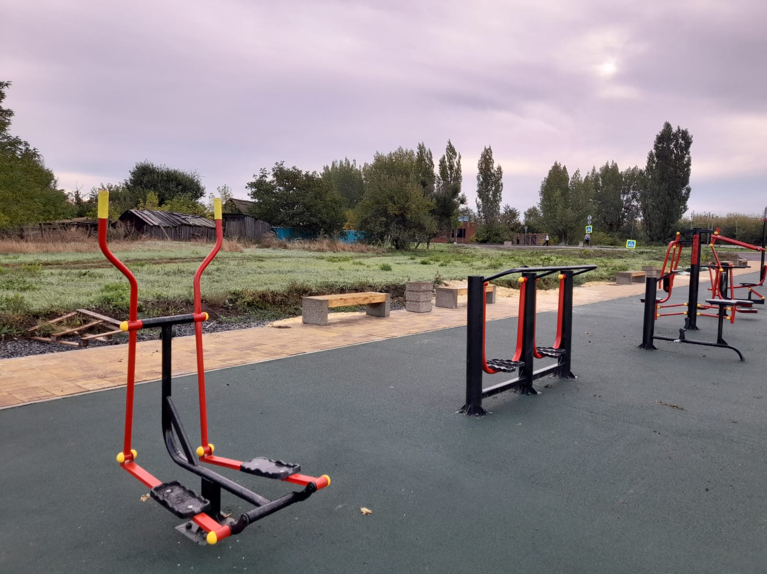
Благоустройство
В рамках проекта «Комплексное развитие сельских территорий» в х.Холодный Плес реализовано строительство спортивной площадки

Slide 16
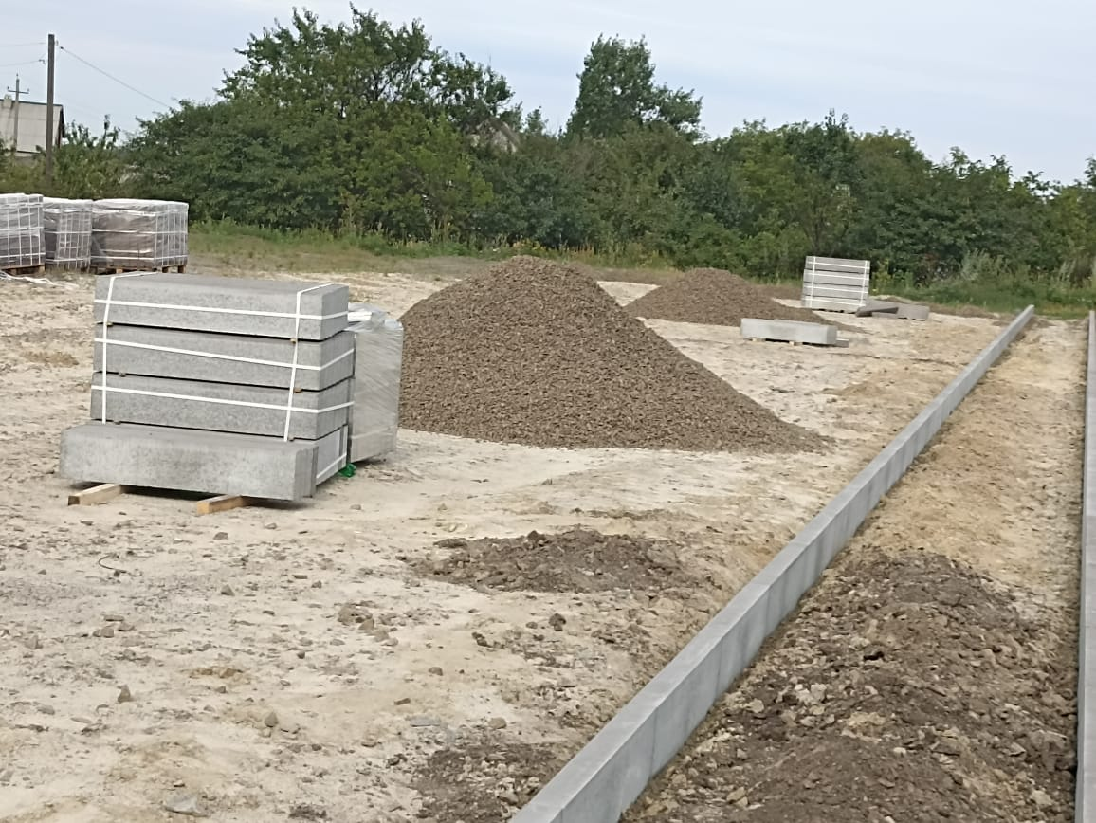
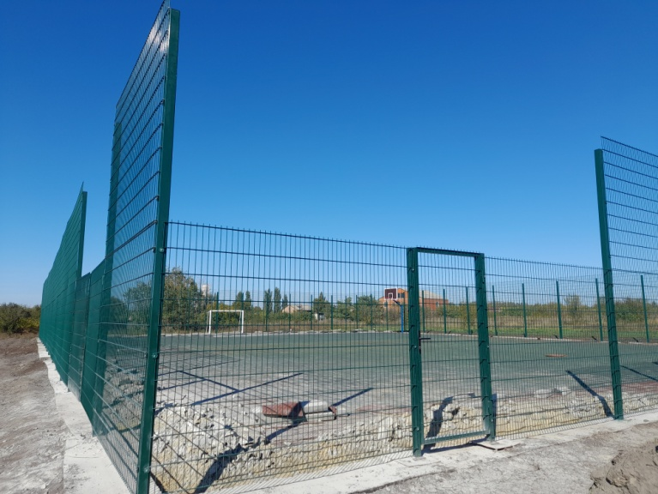
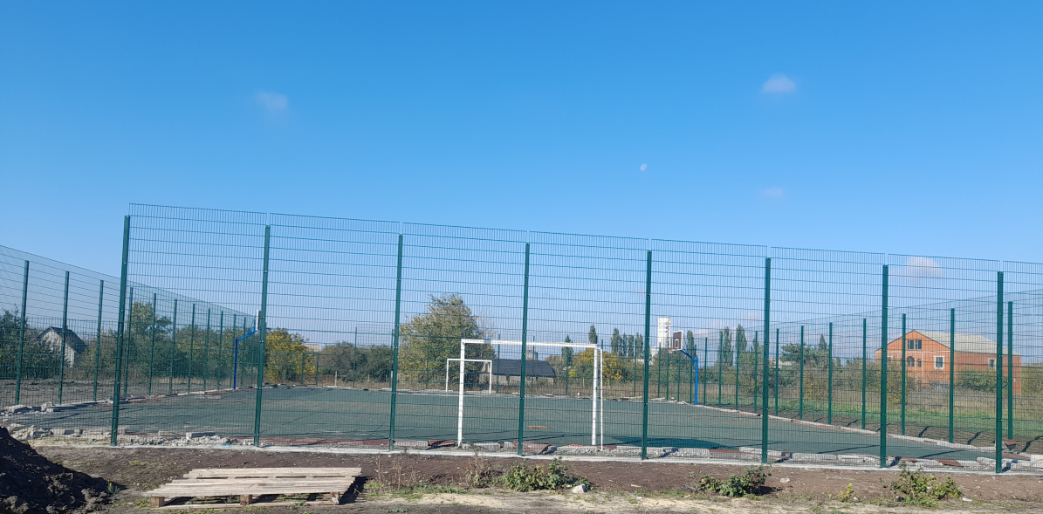
Благоустройство
Начато строительство спортивной площадки по адресу: Ростовская область, Красносулинский район, Михайловское сельское поселение, х. Михайловка в 10 м на северо-запад от дома № 61 по ул. Зеленая

Slide 17
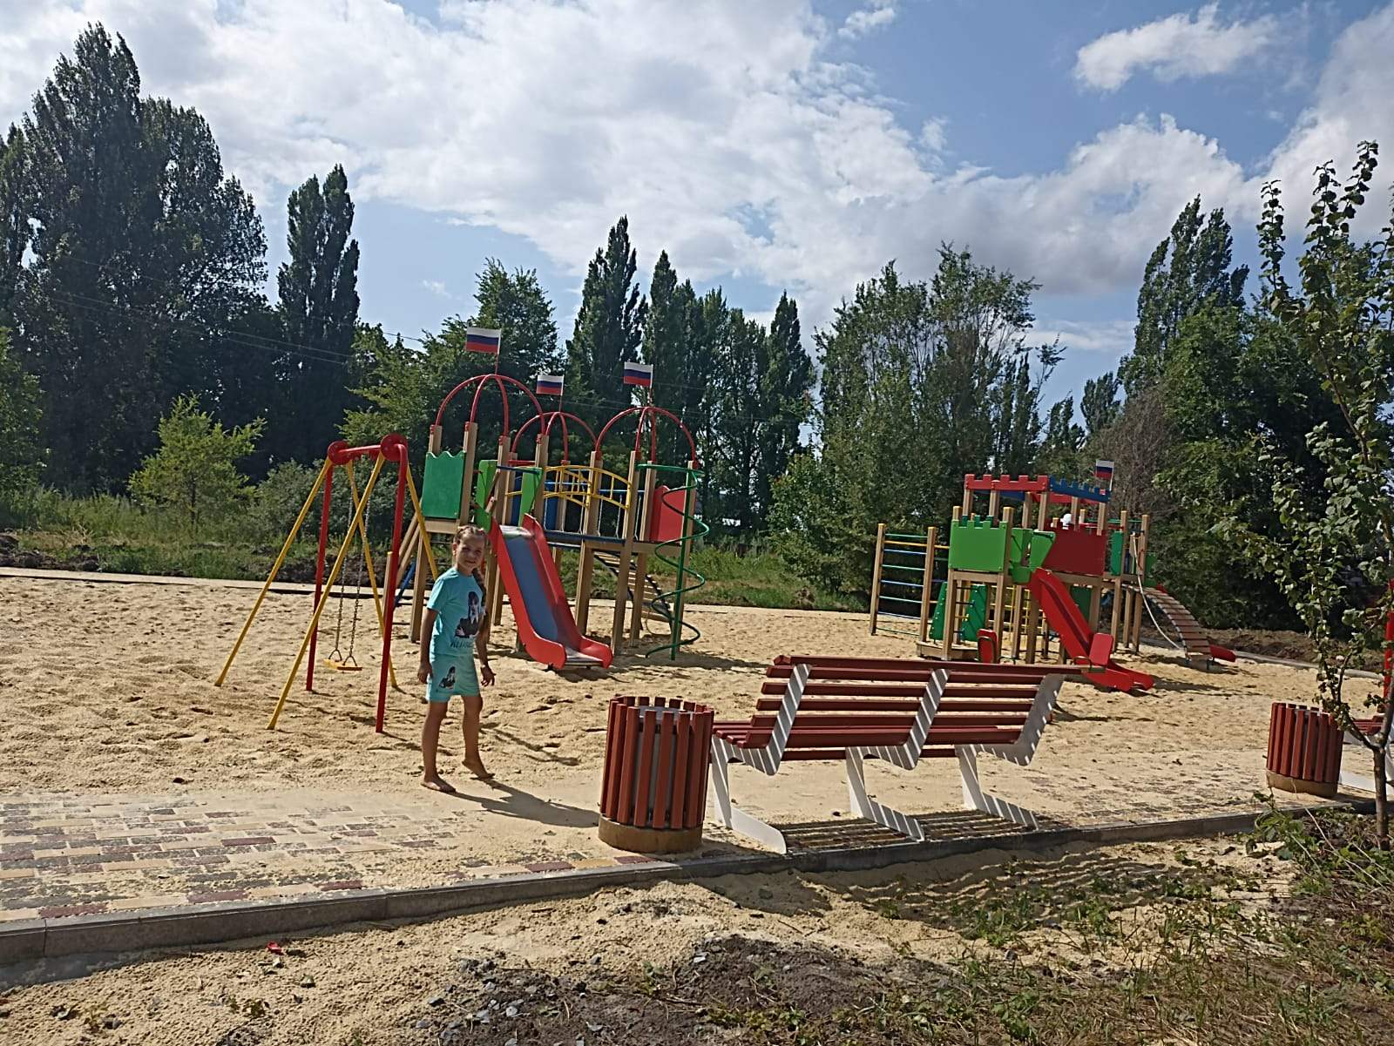
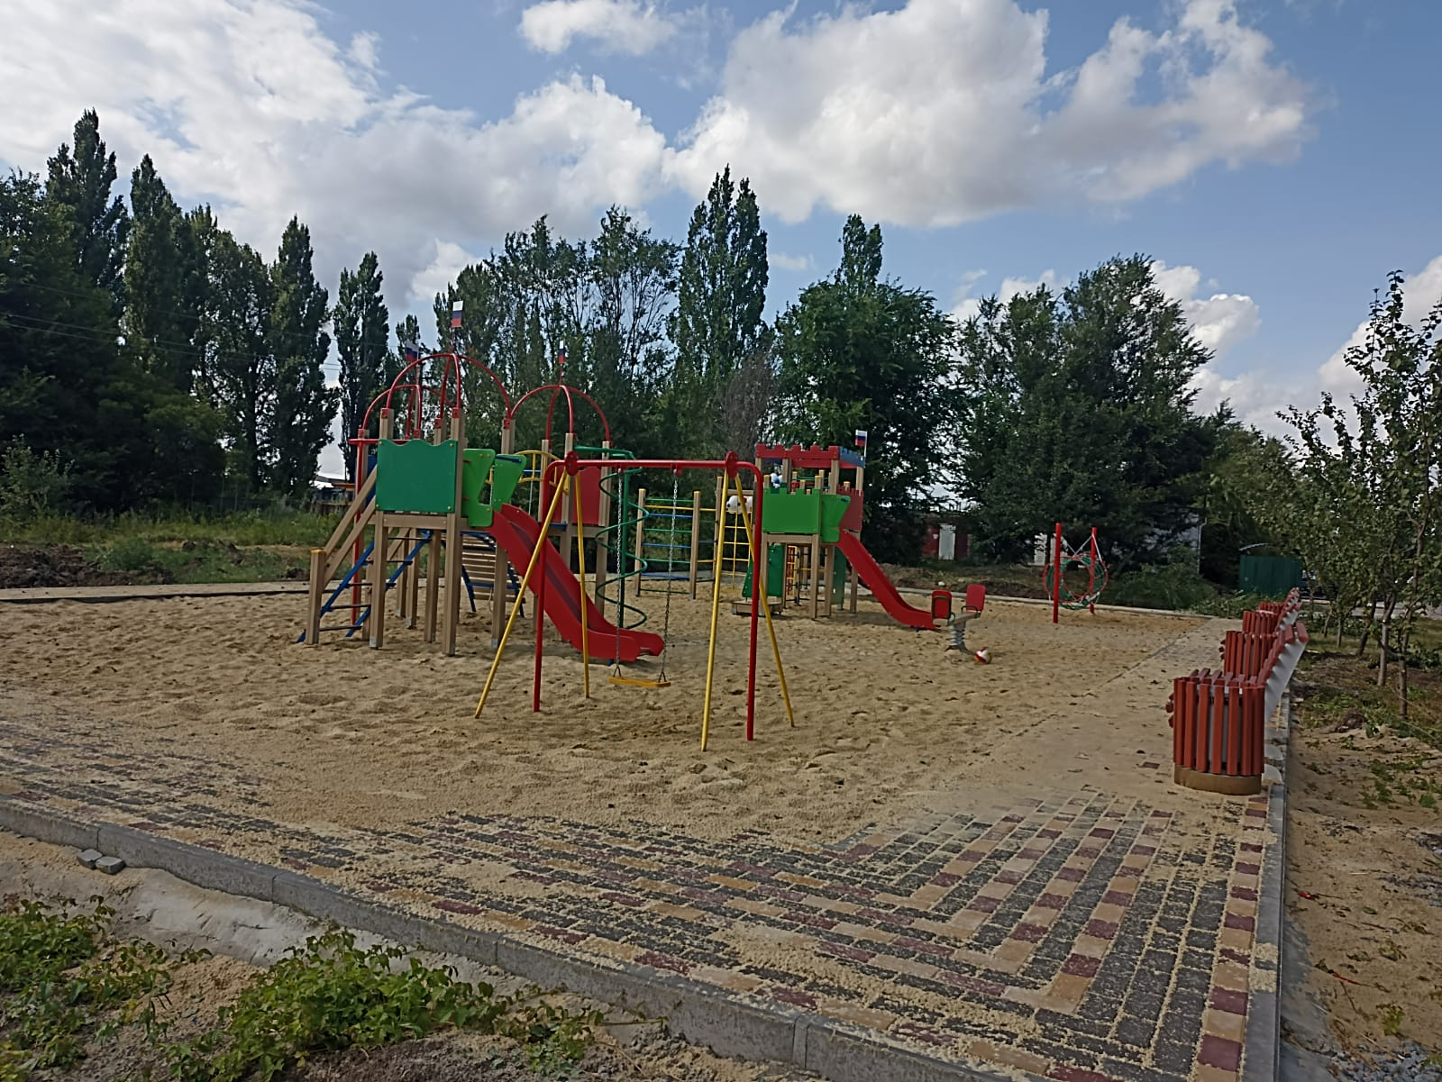
В первом полугодии реализован общественно значимый проект по благоустройству детской площадки в п. Молодежном

Slide 18
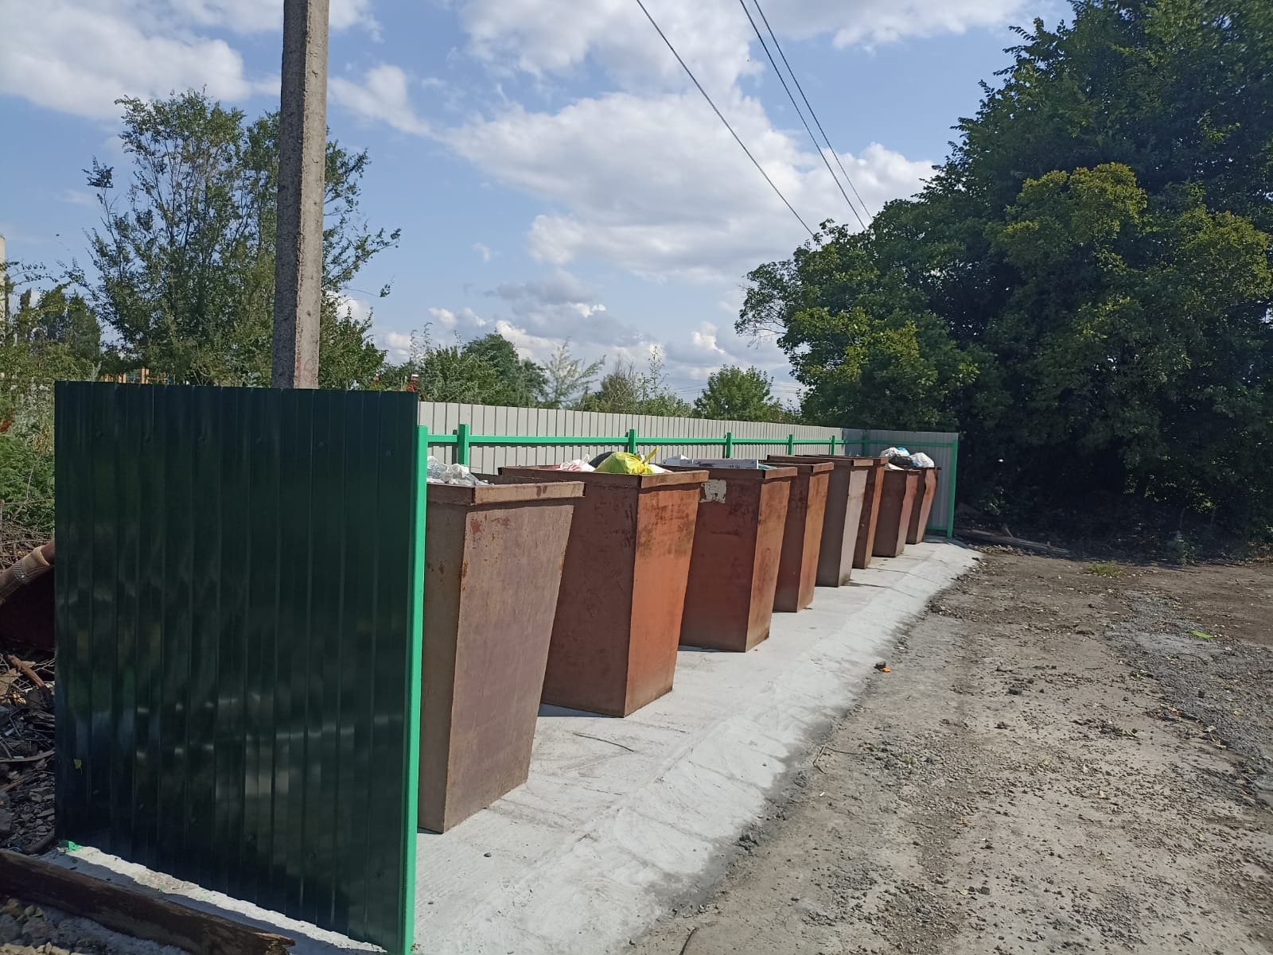
В текущем периоде построена большая контейнерная площадка в п. Молодёжный

Slide 19
О задачах на 2023г.
Определены три основных направления, по которым мы будем работать:
Поддержка жизнедеятельности хуторов нашего населения;
Взаимосвязь с населением;
Деятельность на перспективу.
Главой Администрации Михайловского сельского поселения на 2023 год поставлены следующие задачи:
Изучение жизненно важные вопросы и довести до населения позицию Администрации поселения по решению возникающих проблем;
Посадка деревьев на детской площадке в п. Молодёжный;
Завершение строительства газораспределительных сетей в х. Холодный Плёс
Реализация проекта по устройству спортивной площадки в х. Михайловка по ул. Зеленой;
Реализация инициативного проекта по устройству основания для многофункционального футбольного поля в х. Холодный Плес;
Обновление дорожной разметки по ул. Доброхотских и ул. Октябрьской х. Холодный Плес;
В связи с реформой по обращению с твердыми коммунальными отходами необходимо строительство контейнерных площадок с твердым покрытием планируем по ул. Ленина и Доброхотских в х. Михайловка.
Оказание помощи населению в оформлении документов на территории поселения;
Обучение работающего и неработающего населения в области ГО и предотвращения ЧС.
Координационному совету по работе с недобросовестными налогоплательщиками усилить свою работу в части придания гласности и общественного порицания злостных неплательщиков.
Активизировать работу общественности (уличные комитеты, по работе с населением).

